Slide 1
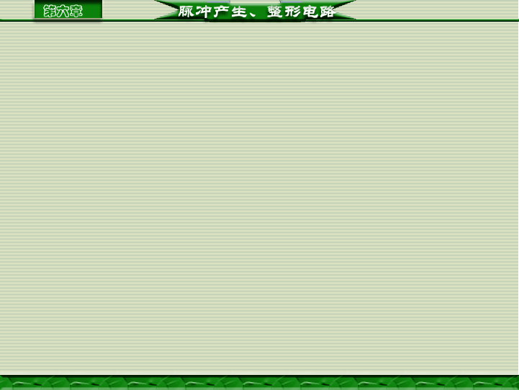
6.2 单稳态触发器
特点:
1. 只有两种状态: 稳态和暂稳态；
2. 外来触发 （窄） 脉冲使: 稳态→暂稳态→稳态；
3. 暂稳态持续时间仅取决于电路参数,
与触发脉冲无关。
用途：
定时：产生一定宽度的方波。
延时：将输入信号延迟一定时间后输出。
整形：把不规则波形变为宽度、幅度都相等的脉冲。

Slide 2

6.2.1 用 555 定时器构成的单稳态触发器
一、电路组成及工作原理
稳态：
T_{D} 饱和, Q = 0
8
+V_{CC}
4
1
暂稳态：
T_{D} 截止, Q = 1
0
5
1
1
1
0
R
1
3
&
1
u_{O}
0
1
0
6
0
引起暂稳态的原因:
1
u_{I}
1. 通电的随机过程；
&
0
1
0
2
0
2. u_{I} 从 1 → 0
使 u₂ < V_{CC}/3，
引起 Q = 1，T_{D} 截止。
1
Q
7
u_{C}
C
T_{D}
1
饱和
截止
饱和
导通
自动
u_{I} 与 V_{CC}/3 比较
暂稳态 → 稳态
u_{C} 与 2V_{CC}/3 比较

Slide 3
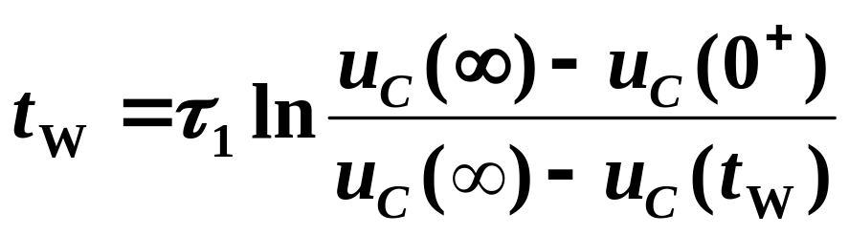


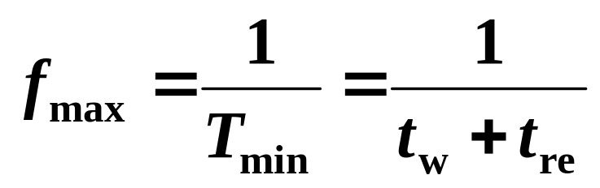
二、工作波形
三、主要参数
+V_{CC}
1. 输出脉冲宽度 t_{w}
R
8
4
u_{C}（0⁺） = 0,
u_{C}（∞） = V_{CC} ,
7
u_{O}
6
3
u_{C}（t_{w}） = 2V_{CC} / 3
u_{I}
555
0.01 μF
2
5
+
u_{C}
–
1
+
C
V_{CC}
很小
u_{I}
2. 恢复时间 t_{re}
0
τ₂ = R_{CES}C
2V_{CC}/ 3
V_{CC}
3. 最高工作频率 f_{max}
u_{C}
0
u_{O}
t_{w}

Slide 4
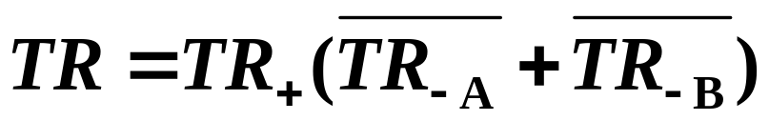

6.2.2 集成单稳态触发器
一、非重复触发单稳态触发器 74121
非重复触发 — 只能在稳态接受输入信号。
1. 图形符号
TR_{–A}
非重复触发
1
>
下降沿触发输入
1 &
TR_{–B}
上升沿触发输入
TR₊
R_{int}
×
RI
内接接定时电阻引出端
V_{CC}
C_{ext}
×
CX
外接定时
电阻、电容
R_{ext} / C_{ext}
RX/CX
×
× 表示不属于逻辑状态连接

Slide 5
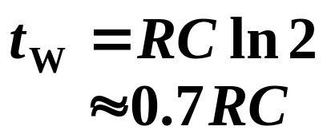
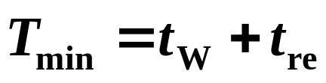
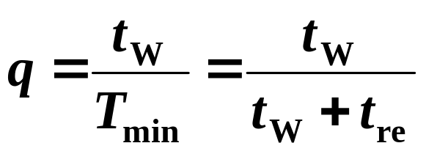
2. 功能表
3. 主要参数
输 入 | 输 出 | 注
TR_{–A} TR_{–B} TR₊ | Q Q
L × H × L H × × L H H × | L H L H L H L H | 保持 稳态
H ↓ H ↓ H H ↓ ↓ H |  | 下降沿 触发
L × ↑ × L ↑ |  | 上升沿 触发
输出脉宽 t_{w}:
输入触发脉冲最小周期 T_{min} :
周期性输入触发脉冲占空比 q:

Slide 6
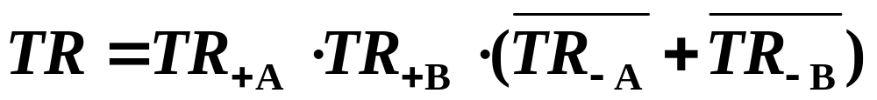
二、可重复触发单稳态触发器 74122
可重复触发— 在暂稳态期间, 能够接受新的触发信号。
1. 图形符号
TR_{–A}
&
可重复触发
1
TR_{–B}
TR_{+A}
TR_{+B}
直接复位
R_{D}
R
R_{int}
×
RI
C_{ext}
×
CX
×
R_{ext} / C_{ext}
RX/CX

Slide 7
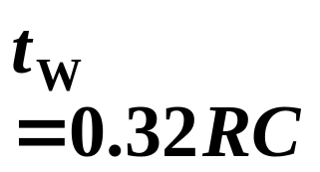
2. 功能表
输 入 | 输 出 | 注
R_{D} TR_{–A} TR_{–B} TR_{+A} TR_{+B} | Q Q
L × × × × × H H × × × × × L × × × × × L | L H L H L H L H | 复位 保持 稳态
H L × ↑ H H L × H ↑ H × L ↑ × H × L H ↑ ↑ L × H H ↑ × L H H |  | 上升沿 触发
H H ↓ H H H ↓ ↓ H H H ↓ H H H |  | 下降沿 触发
当定时
电容C >
1000 pF时:

Slide 8
6.2.3 单稳态触发器应用举例
一、延时与定时
二、整形
1. 延时
u_{I}
u′_{O}
u_{O}
u_{I}
1
&
u_{F}
u_{I}
u_{O}
u′_{O}
t_{W}
2. 定时选通
u_{F}
u_{O}

